Slide 1
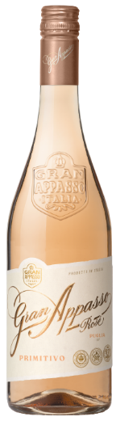

FEMAR
Gran Appasso Primitivo Rose
그랑 아파소 프리미티보 로제
WINEMAKING 손으로 수확, 부드럽게 압착 후 온도 조절 가능한 상태에서 짧게 침용 진행한 뒤 낮은 온도에서 발효 진행. 스테인리스 스틸 탱크에서 효모와 함께 숙성 진행. TASTING NOTE 밝고 연한 핑크색을 띠며 딸기 젤리, 체리, 수박과 같은 아로마를 가지고 있고 장미와 방향성 허브의 아로마가 뒤따릅니다. 과일의 느낌이 강한 신선한 끝맺음을 가지고 있는 와인입니다. 서브 온도: 6-8°C 음식 추천: 토마토 소스 해산물 파스타, 참치 타르타르, 치킨 샐러드
COMMENT 품질은 서두르지 않는다. 그랑 아파소 브랜드는 풀리아의 다른 지역에서 생산되는 와인들을 아우릅니다. 초기에는 풀리아 지역의 가장 현대적인 와인을 표현하는 브랜드로 성장시킬 의도였지만 Ottenuto da uve Leggermente Appassite라는 고대의 농경 기술의 발견으로 탄생된 브랜드입니다. 이 고대의 농경 기술은 포도가 다 익은 후에도 나무에 그대로 두어서 포도가 수분을 잃는 대신 당분과 산미를 농축시켜 숙성에 용이하게 하는 방식입니다.
REGION Puglia, Italy
TYPE Rose
ALCOHOL 12.5%
VARIETY Primitivo AWARDS Luca Maroni 2020 – 97 Points Mundus Vini 2019 - Silver Medal Luca Maroni 2019 – 97 Points
ACIDITY
SWEETNESS
BODY
FINISH

